Slide 1

Моё педагогическое древо.
«ПЕДАГОГИЧЕСКАЯ ДИНАСТИЯ В МОЕЙ СЕМЬЕ»
Автор: Каширская Марина Александровна
Редактор: Маркова Юлия Георгиевна

Slide 2
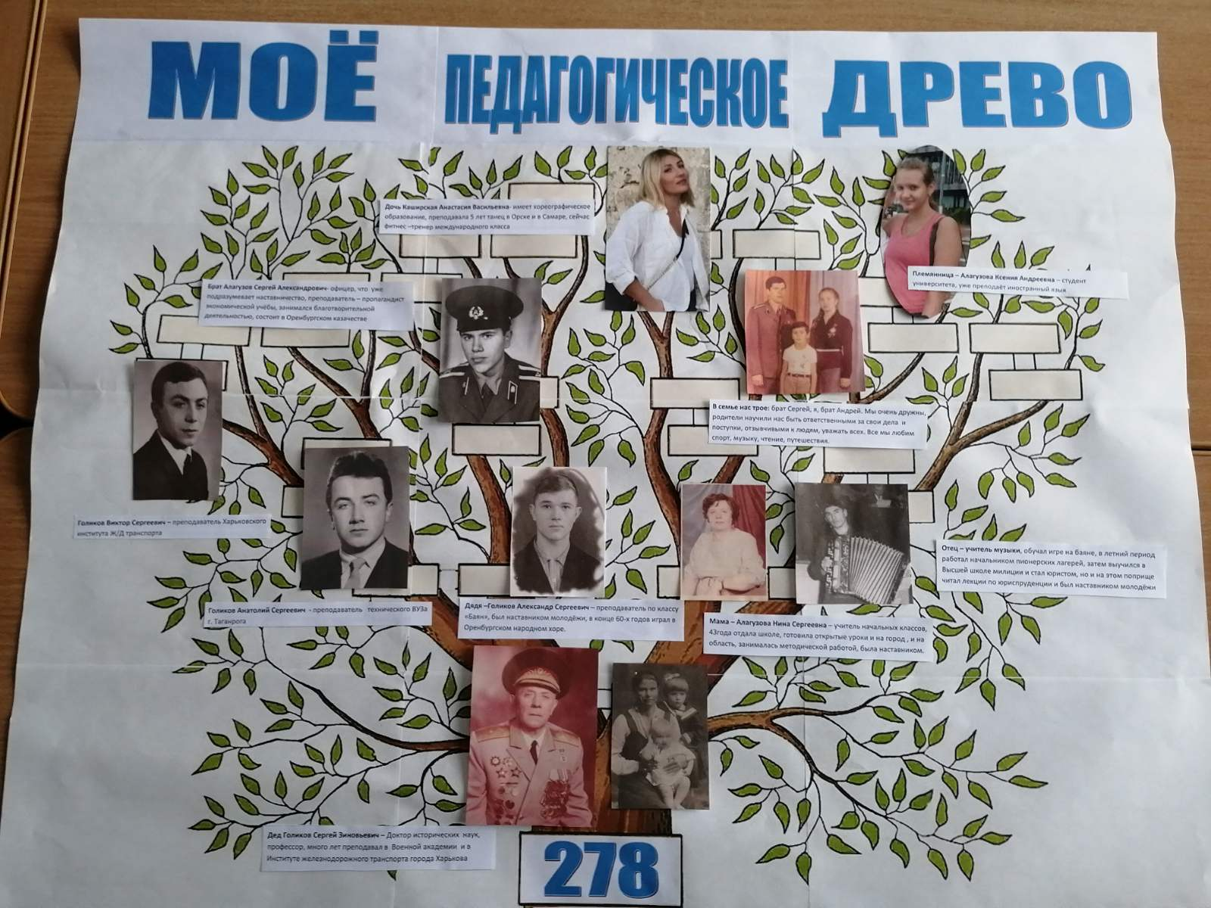
Моё педагогическое древо.

Slide 3
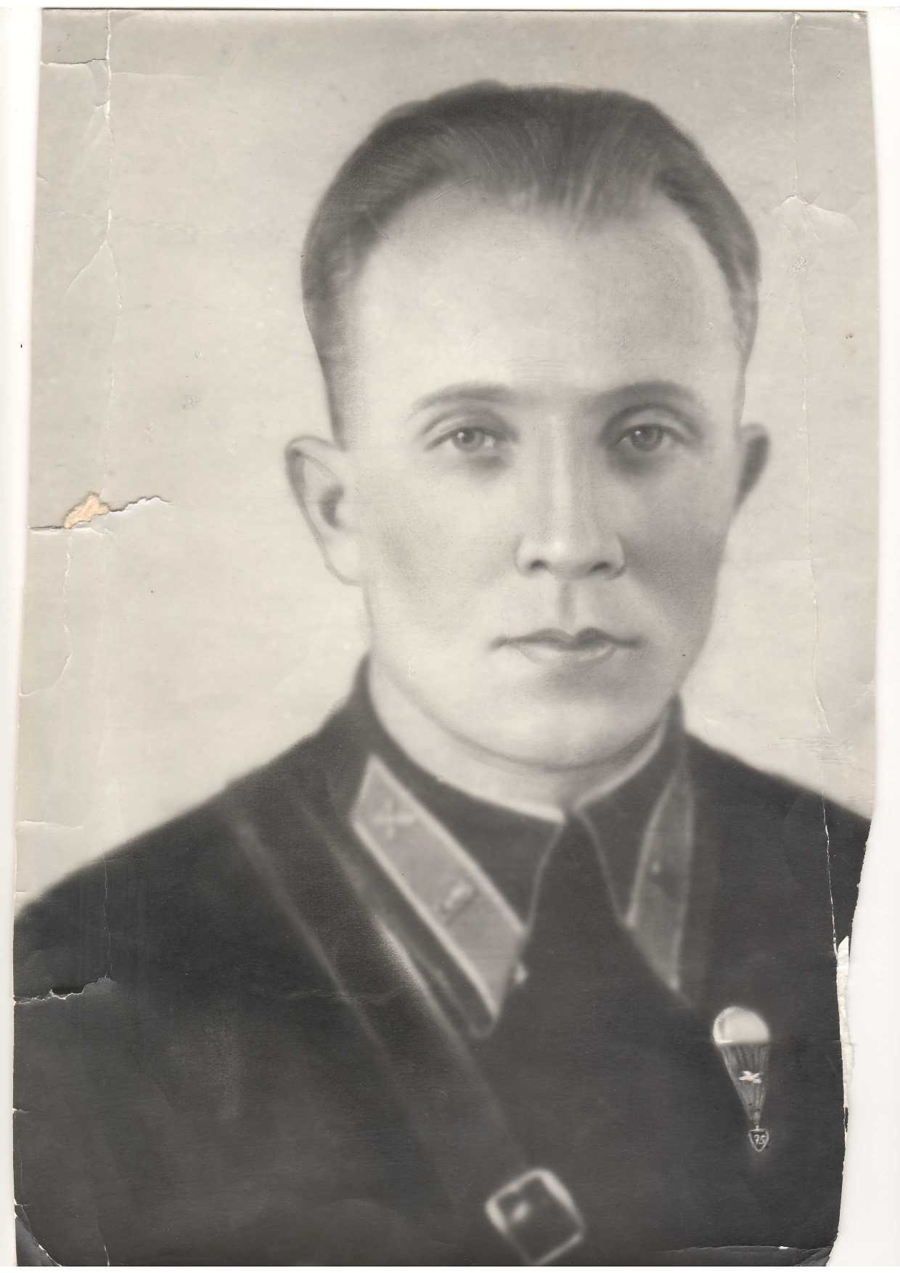
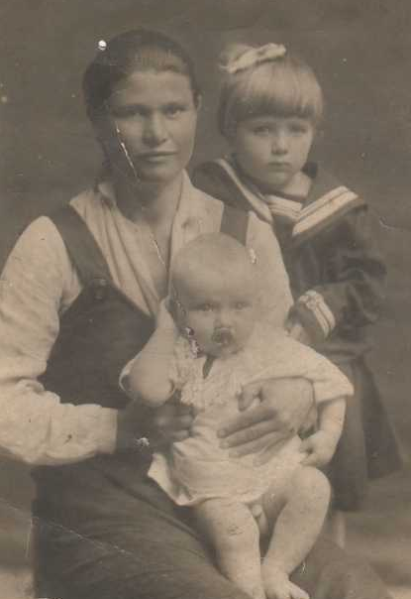
Тридцатые годы над миром летели,
Разруха и голод в глаза всем глядели,
Всё заново строить пытался народ,
И, с верою в лучшее шёл он вперёд…
И только Россия с колен поднялась,
Как снова война…
Да… Война началась…
В то трудное время, совсем молодые
Сергей и Настасья тогда поженились…
Ещё до войны дочь и сына родили,
Ниной и Сашей их окрестили…
Нина Сергеевна – мама моя:
Кладезь ума, ей гордилась семья,
Её уважали, её – все любили.
Учила на совесть, была в ней пед. сила…
Если вглядеться в древо семьи,
Там все педагоги – юли не юли…
ПЕДАГОГИЧЕСКАЯ ДИНАСТИЯ В МОЕЙ СЕМЬЕ

Slide 4
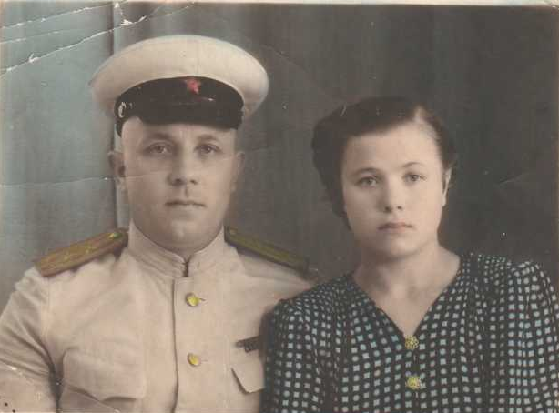
Дед Голиков Сергей Зиновьевич – Доктор исторических наук, профессор, много лет преподавал в Военной академии и в Институте железнодорожного транспорта города Харькова
Мама – Алагузова Нина Сергеевна – учитель начальных классов, 43года отдала школе, готовила открытые уроки и на город , и на область, занималась методической работой, была наставником.

Slide 5
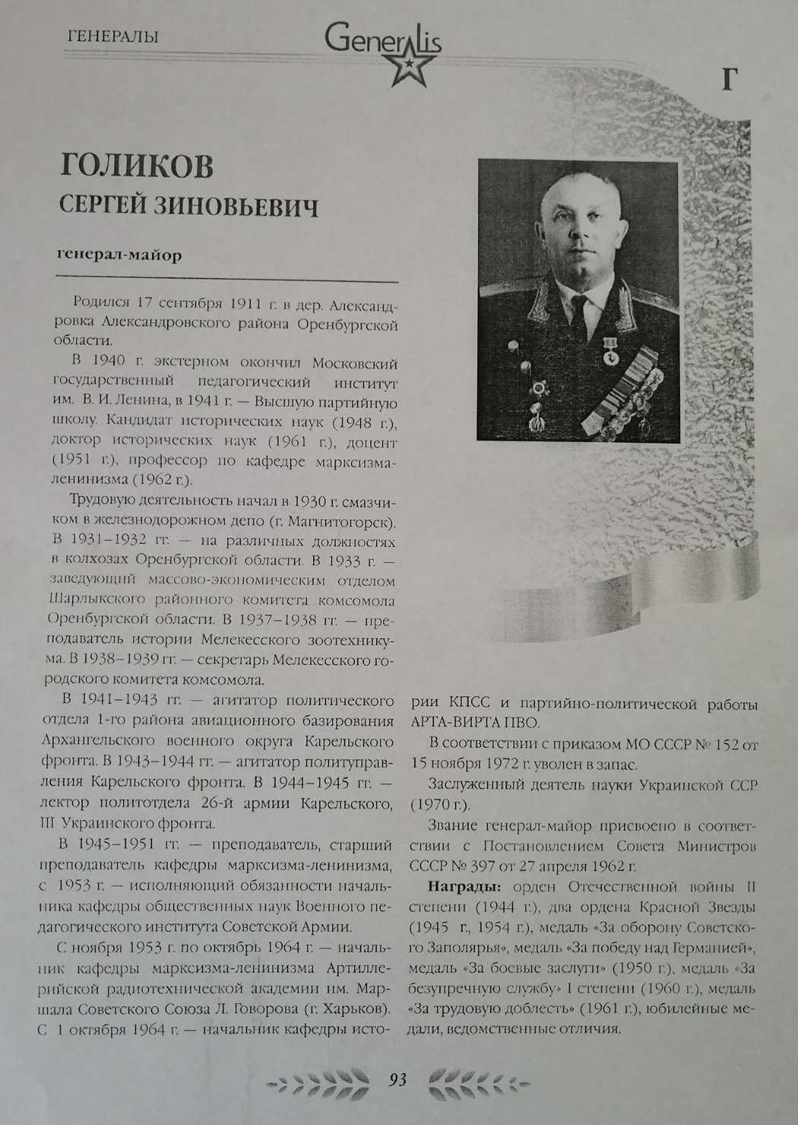
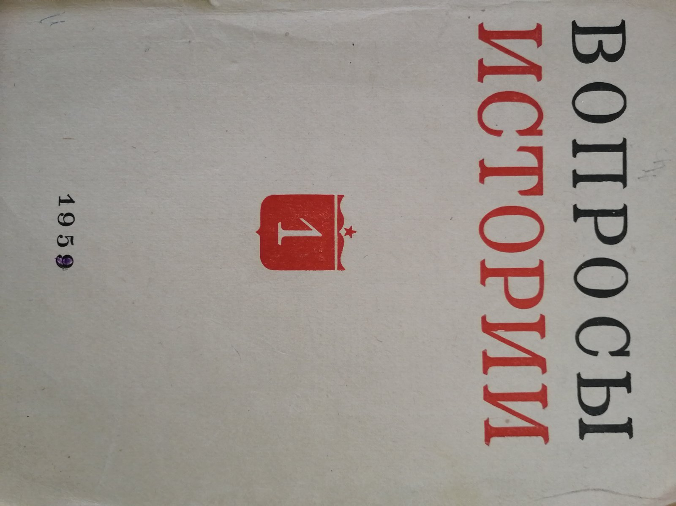
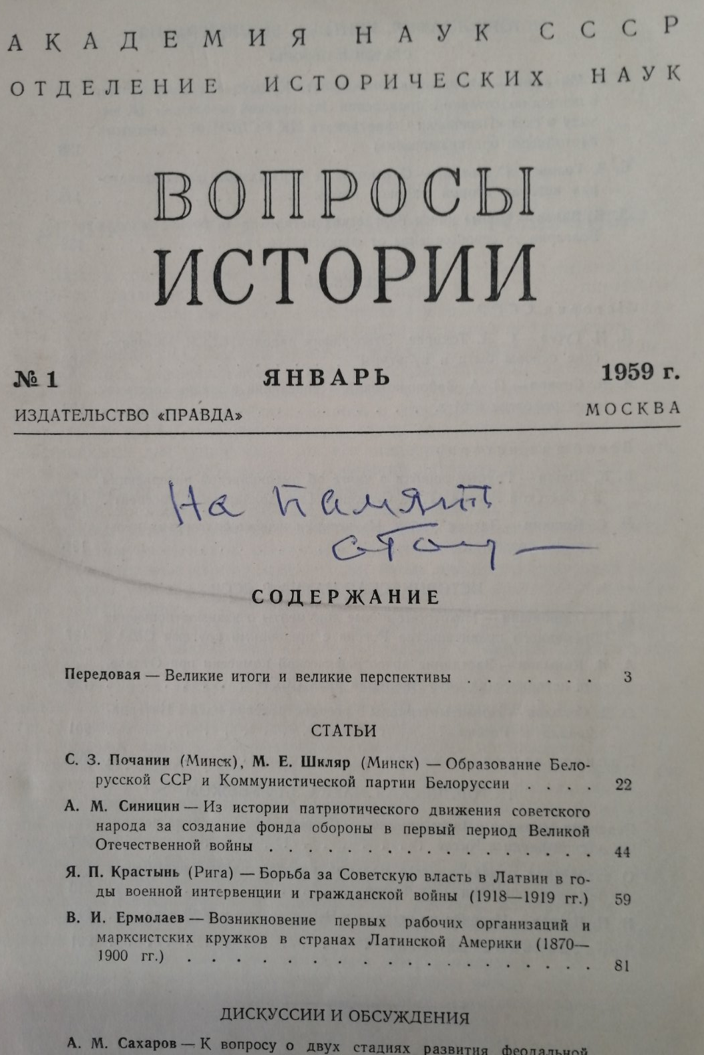
Моё педагогическое древо.

Slide 6
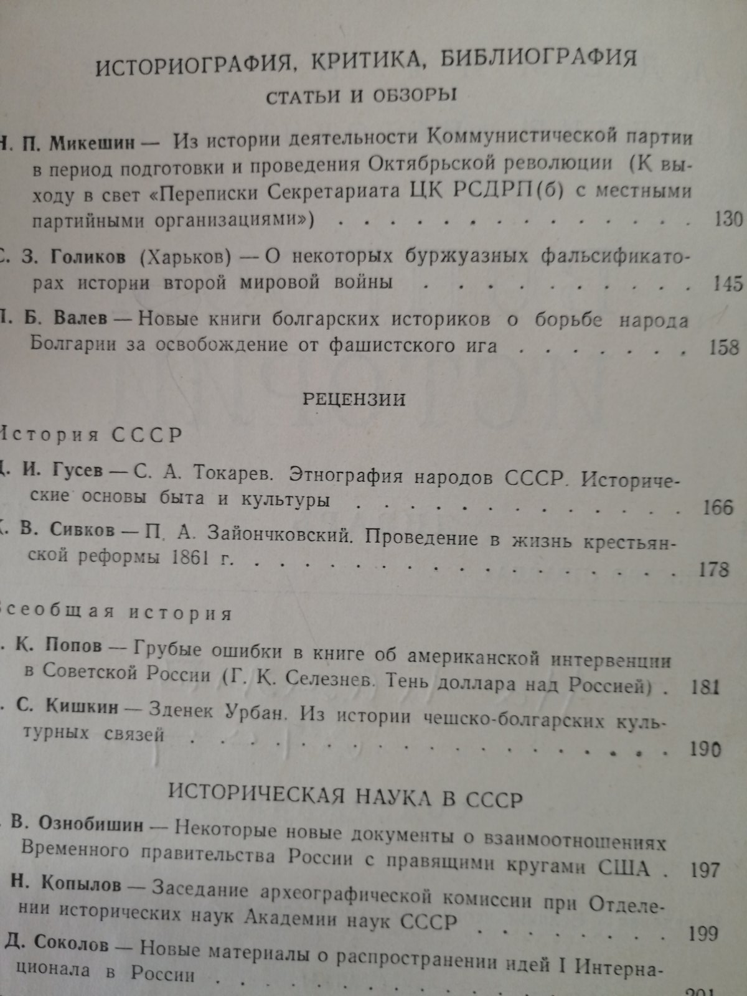
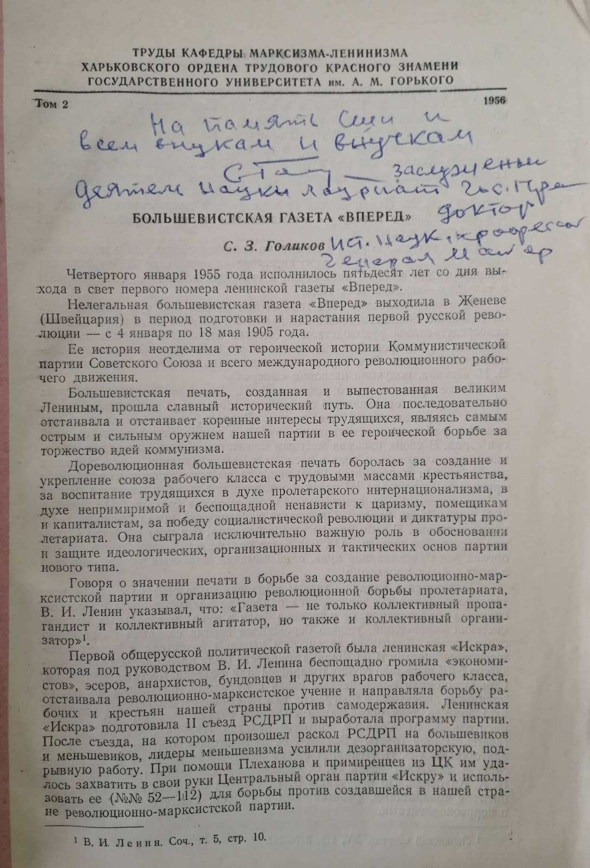

Slide 7
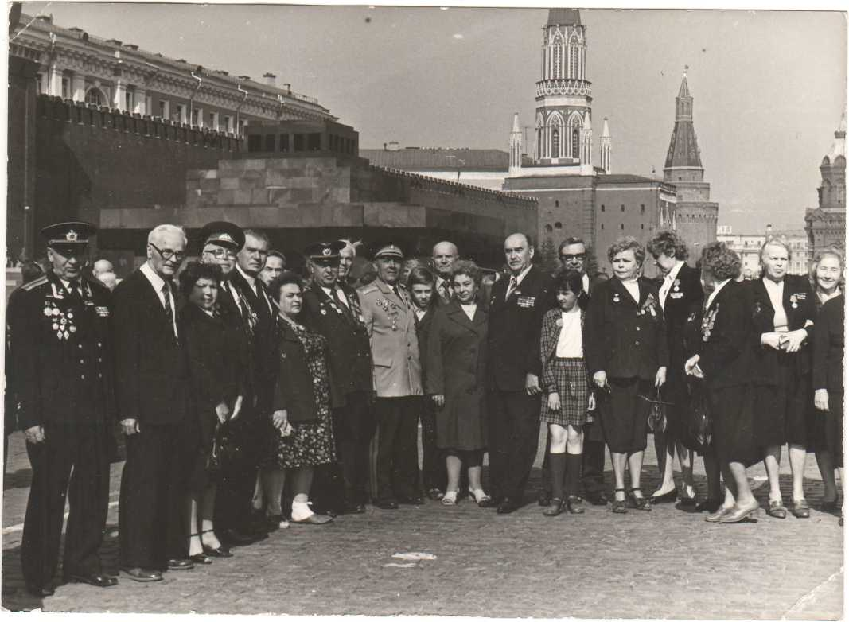
Дед на научной конференции в Москве.

Slide 8
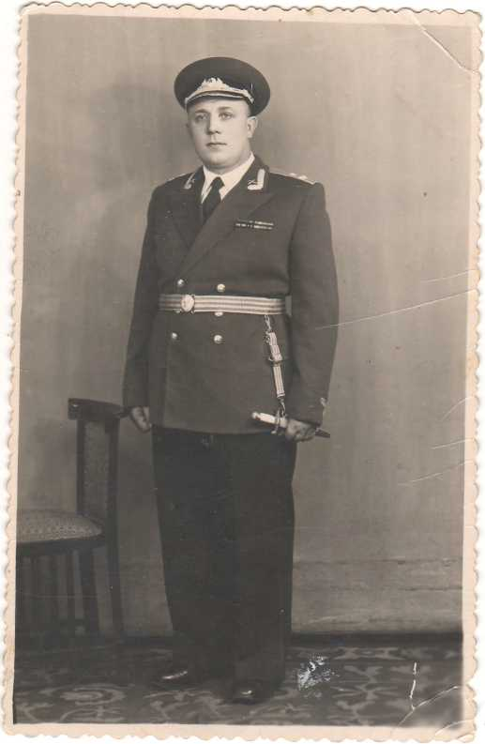
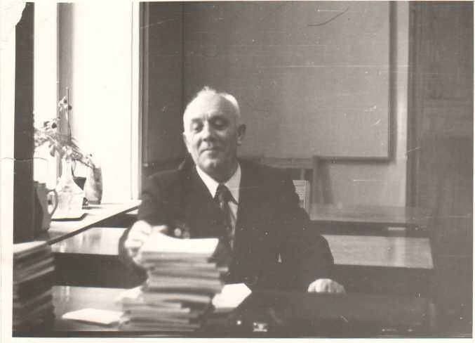
Голиков Сергей Зиновьевич – кафедра Харьковского Государственного Университа.

Slide 9
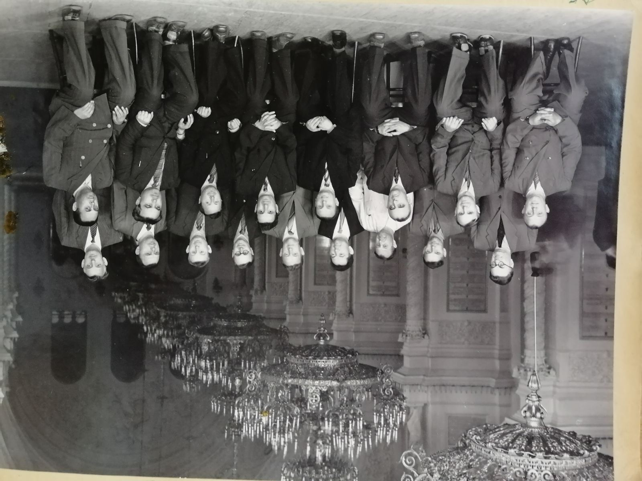

Slide 10
Моя мама.
Алагузова Нина Сергеевна, 1936г.р. Довоенное детство прошло в Мелекессе, где ее отец, Голиков Сергей Зиновьевич, преподавал историю в Мелекесском зоотехникуме и был секретарем Мелекесского городского комитета комсомола. В годы ВОВ отец ушел на фронт, а мама с бабушкой, Голиковой Анастасией Александровной и братом, Голиковым Александром Сергеевичем жили в селе Александровка Шарлыкского района Оренбургской области.
Окончив среднюю школу, поступила в Оренбургское (Чкаловское) педагогическое училище, и после его окончания начала работать учителем начальных классов в селе Ильинка. В этом же селе встретила своего будущего мужа, моего отца, Алагузова Александра Александровича.
В 1965г. окончила Орский пеагогический институт
За свою педагогическую карьеру мама преподавала в школах г.Гая, Оренбурга, Пономаревки, Волгограда, с.Сакмара, г.Бугуруслан, в котором она была главным методистом отдела образования.
В конце семидесятых годов наша семья переехала в г.Новотроицк, где мама проработала учителем начальных классов до 62 лет.
У мамы много различных наград: дипломы, грамоты, а также звания «Ветеран труда» и «Старший учитель».

Slide 11
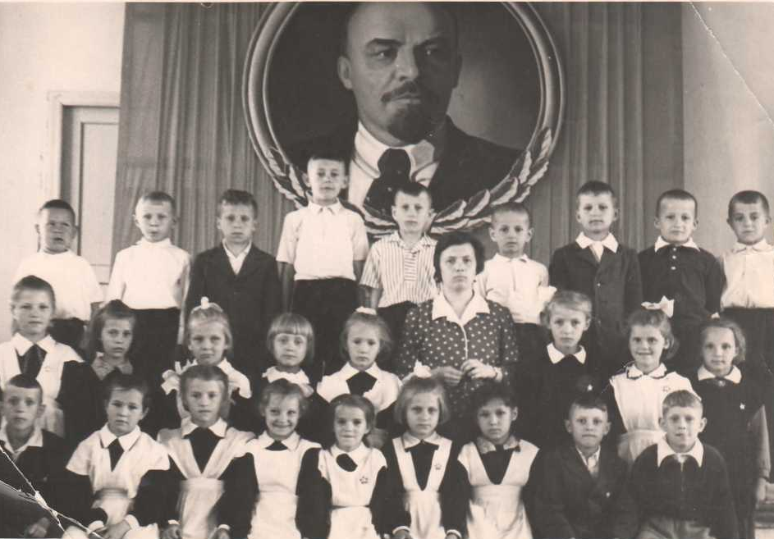
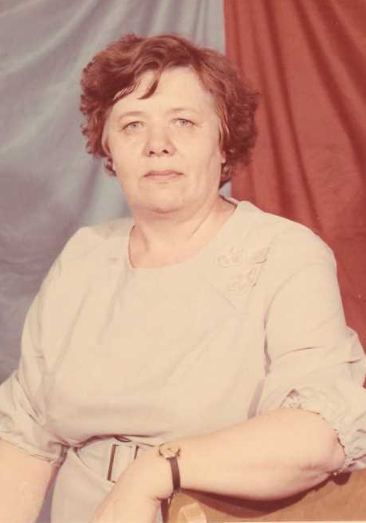
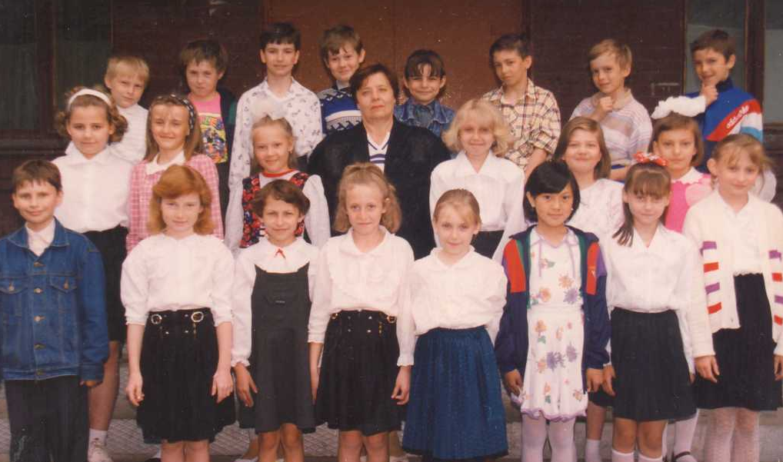

Slide 12
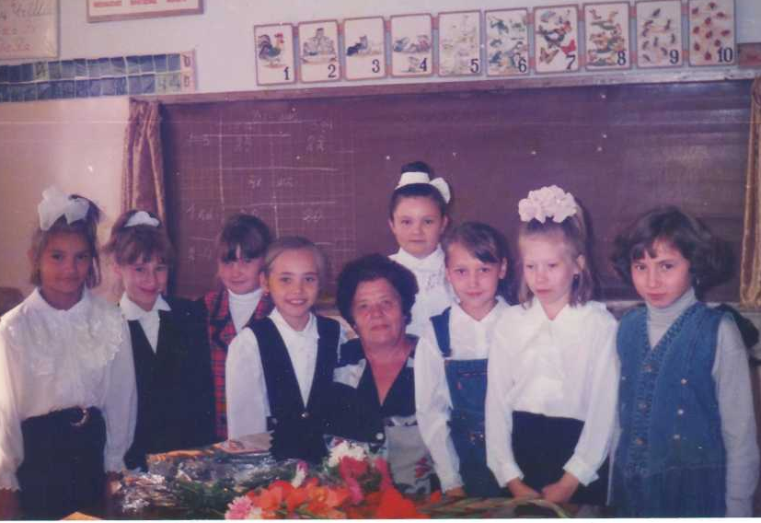
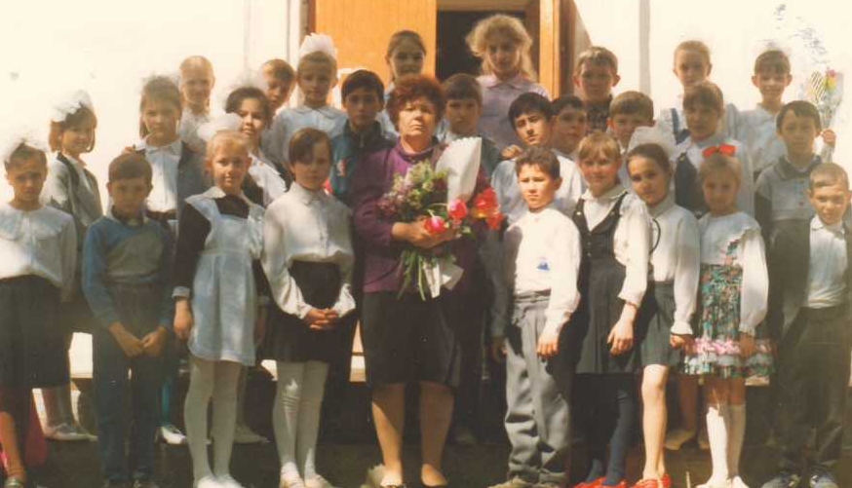
Мама и её ученики
1 сентября,
День знаний!

Slide 13
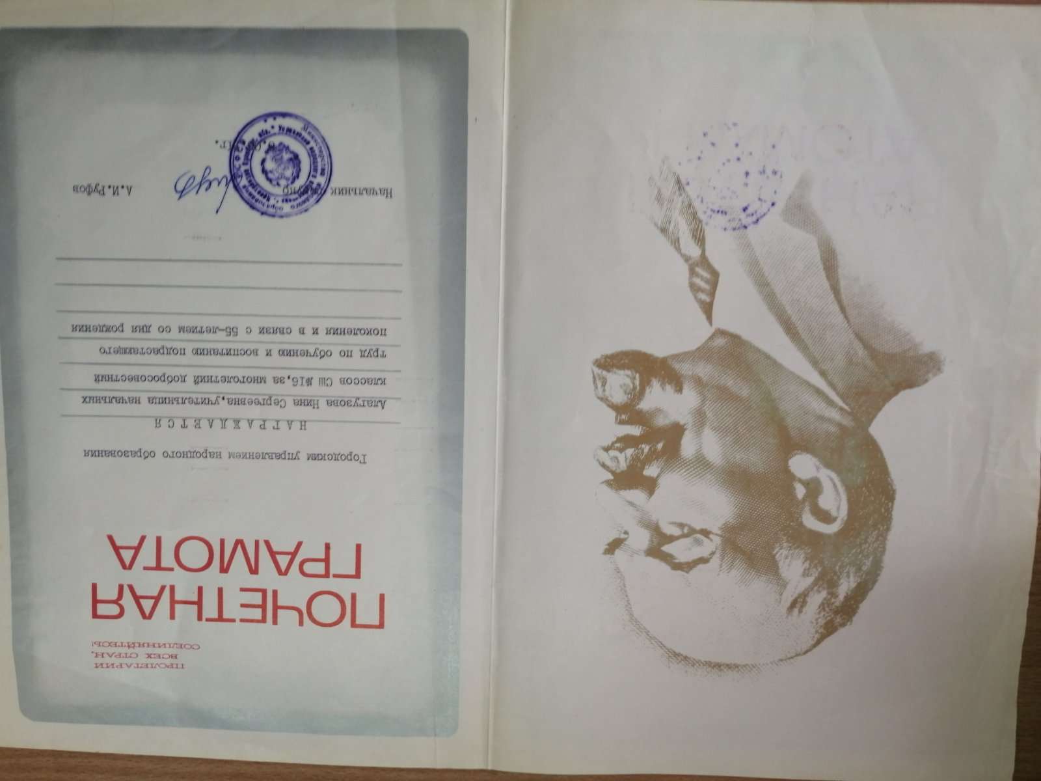
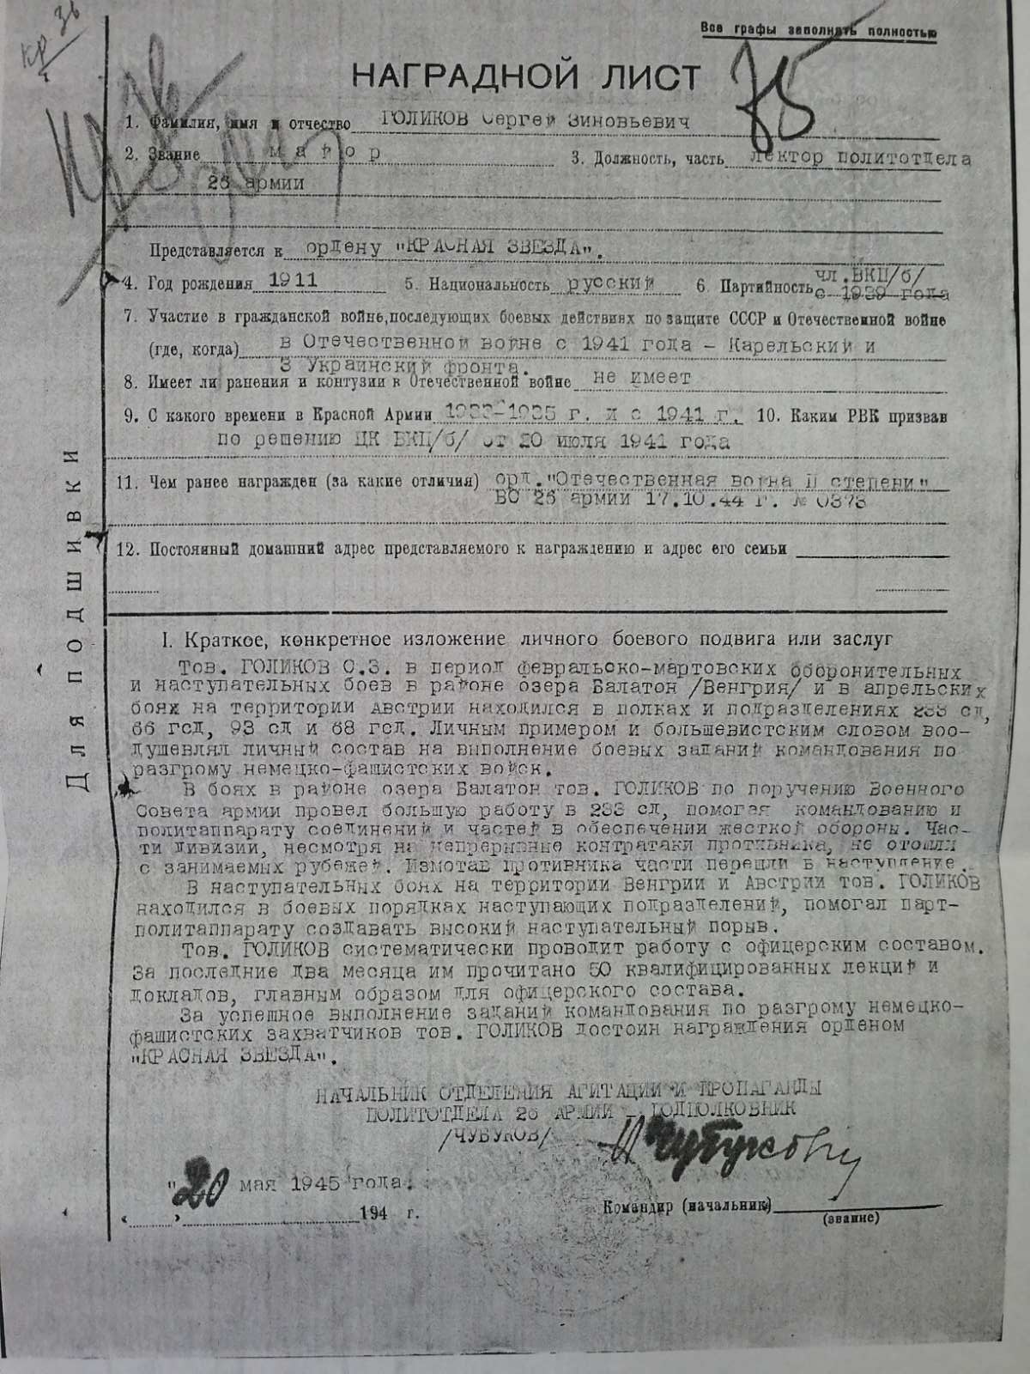
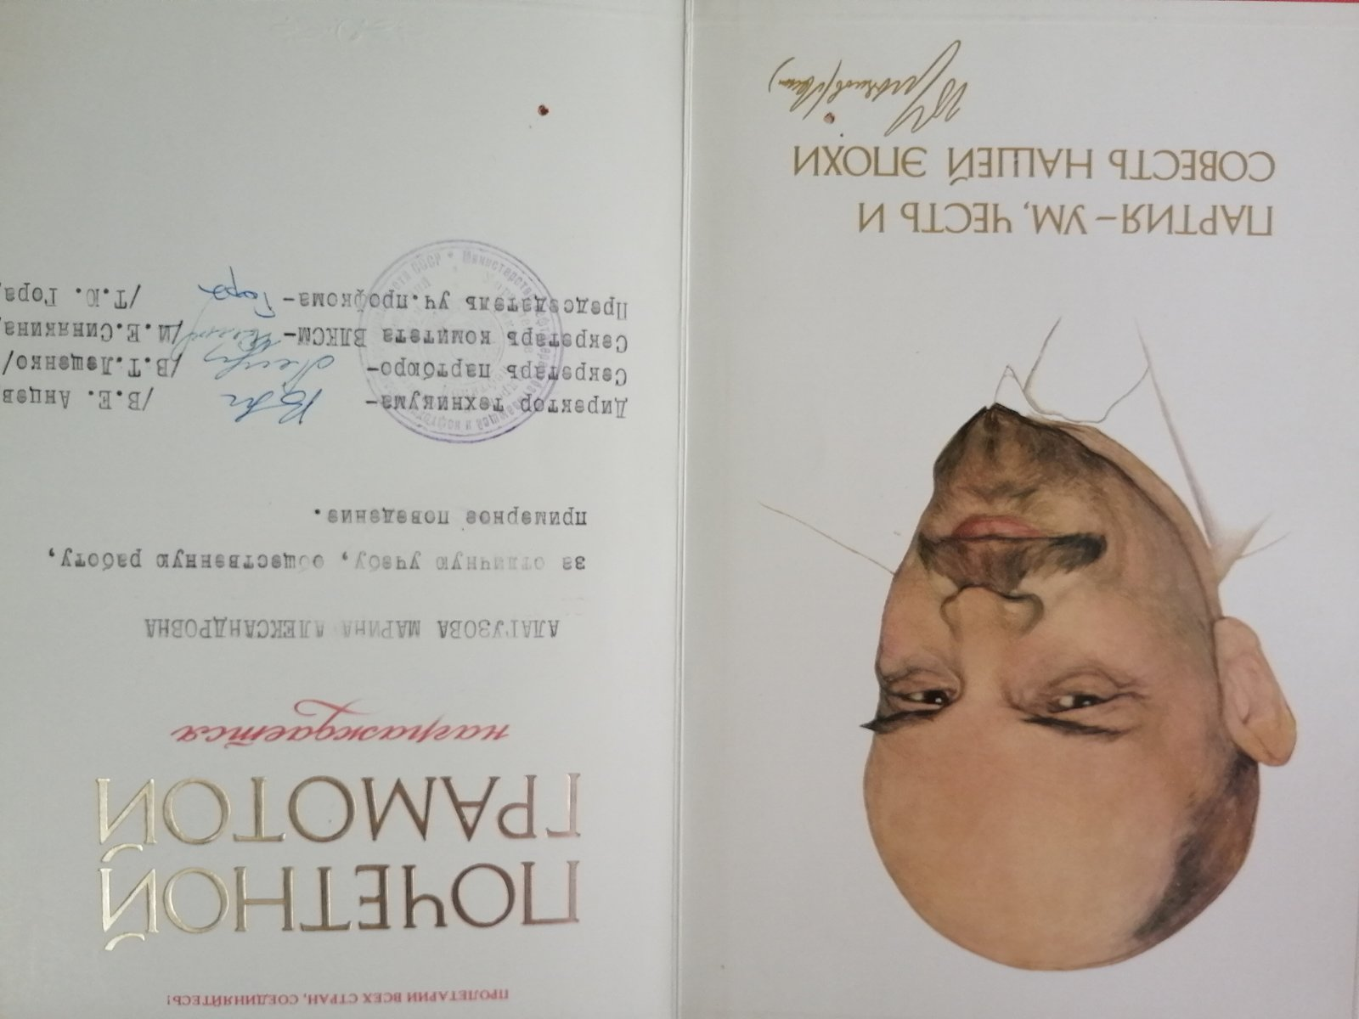
Достижения

Slide 14
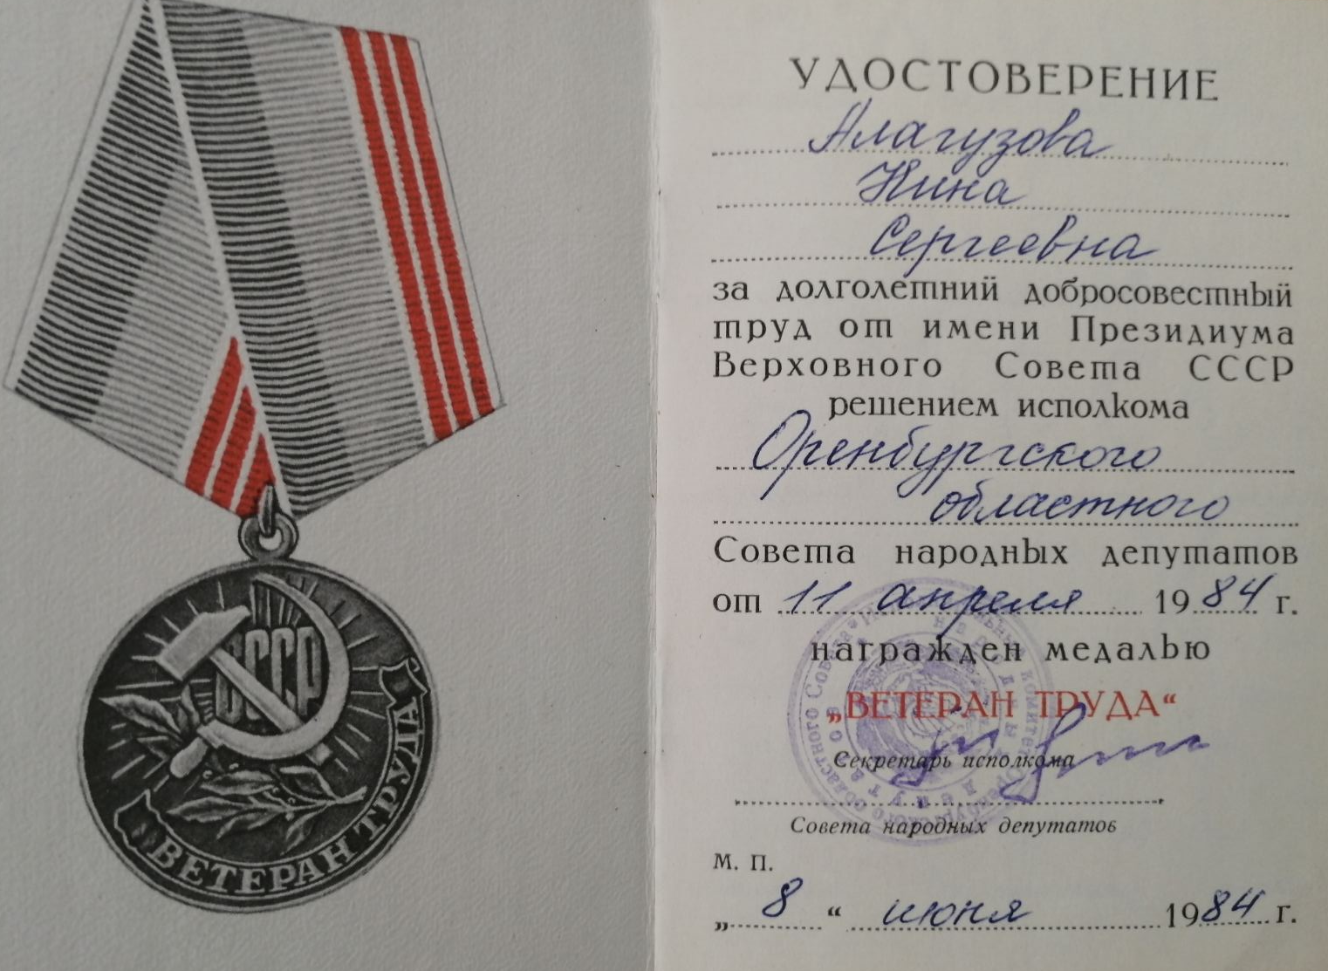
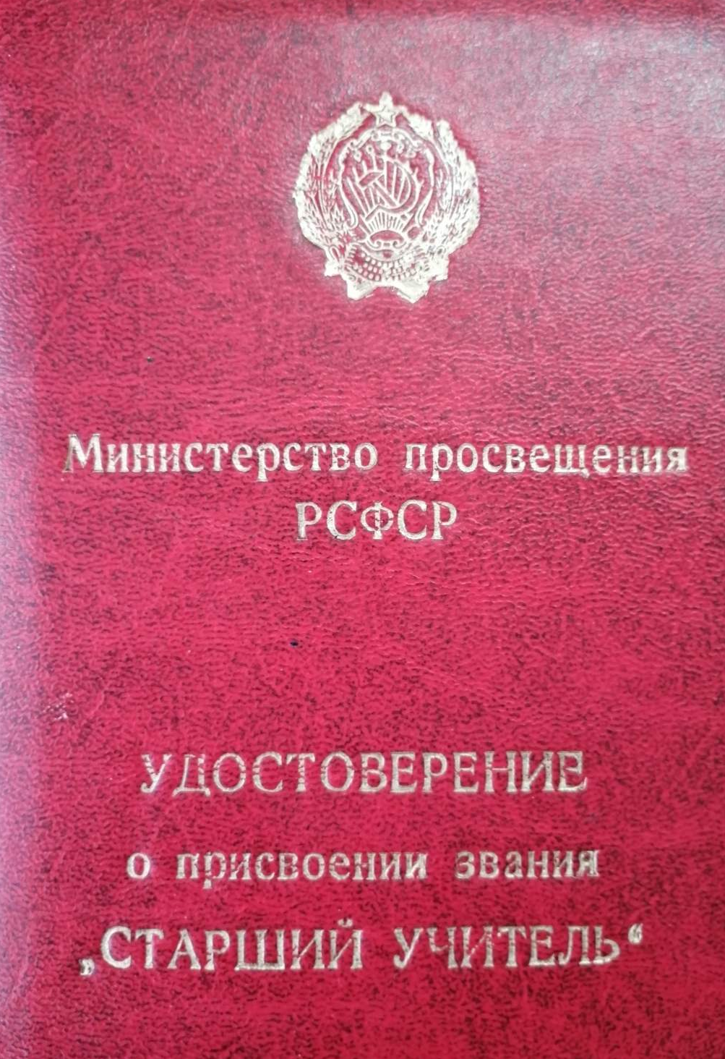
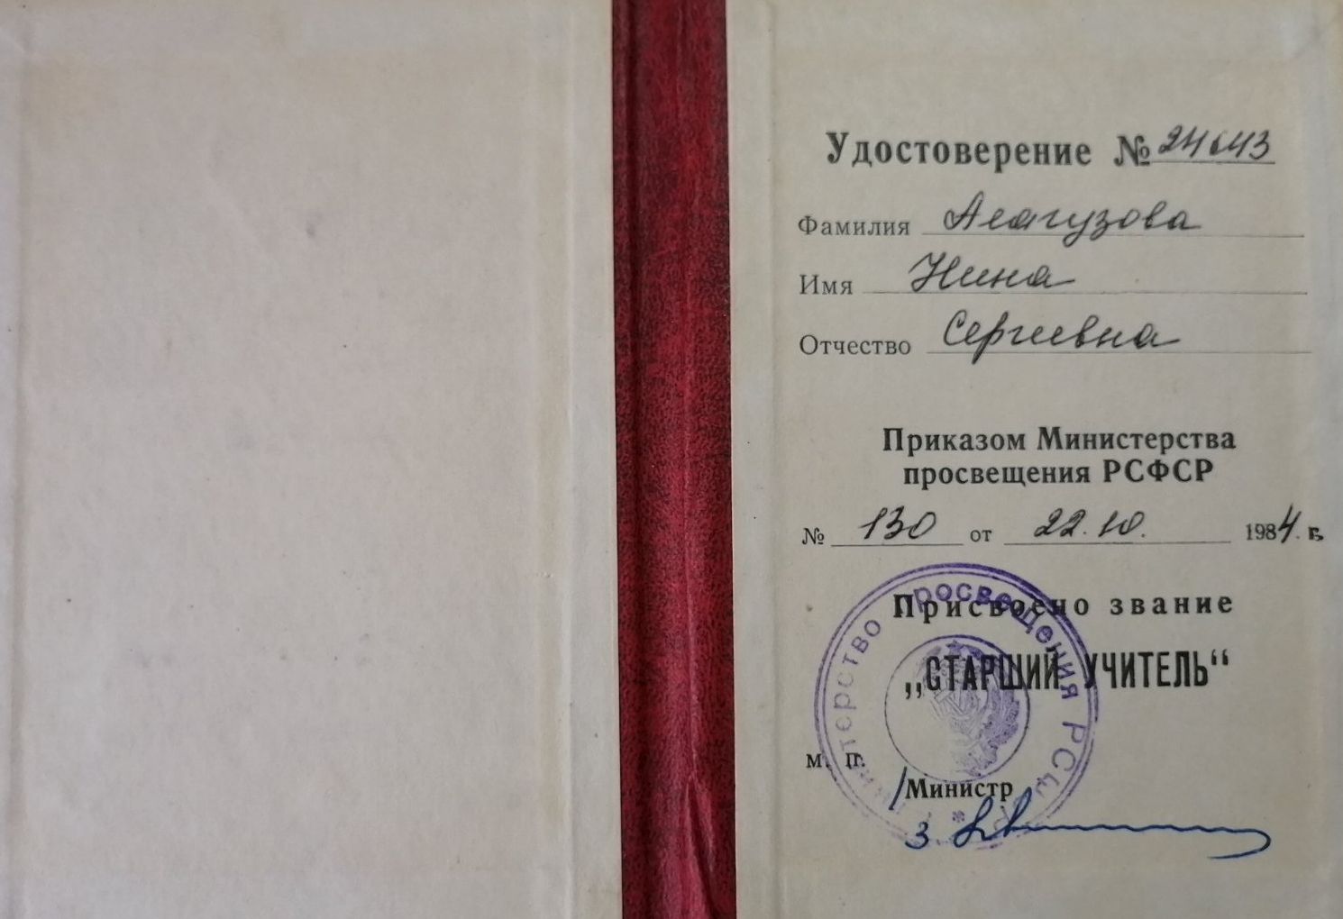

Slide 15
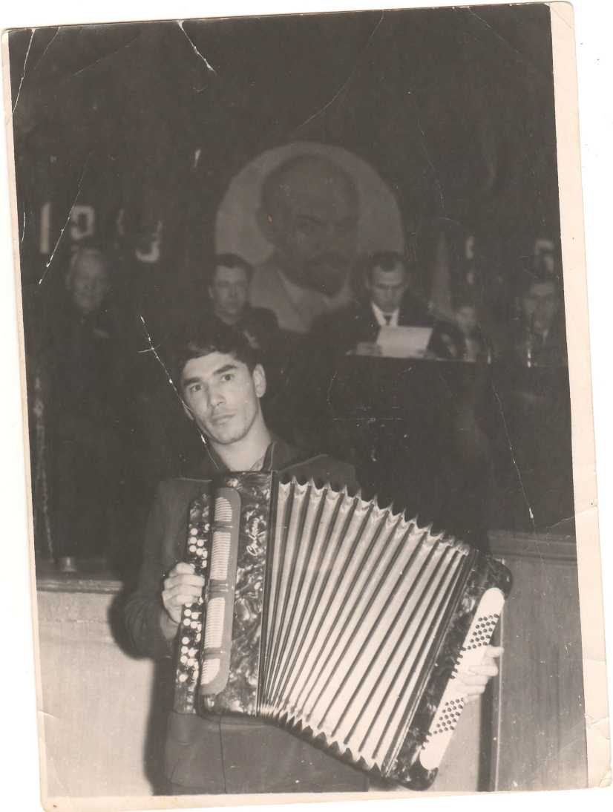
Мой отец – Алагузов Александр Александрович
учитель музыки, обучал игре на баяне, в летний период работал начальником пионерских лагерей, затем выучился в Высшей школе милиции и стал юристом, но и на этом поприще читал лекции по юриспруденции и был наставником молодёжи.

Slide 16
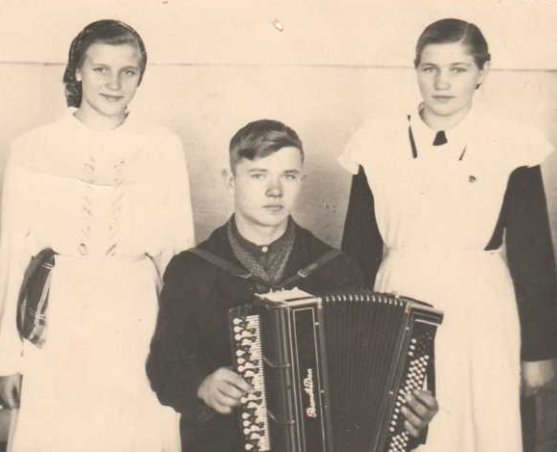
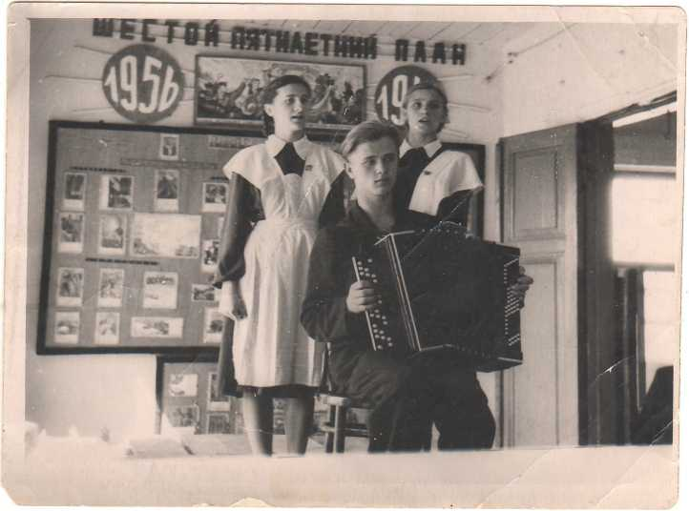
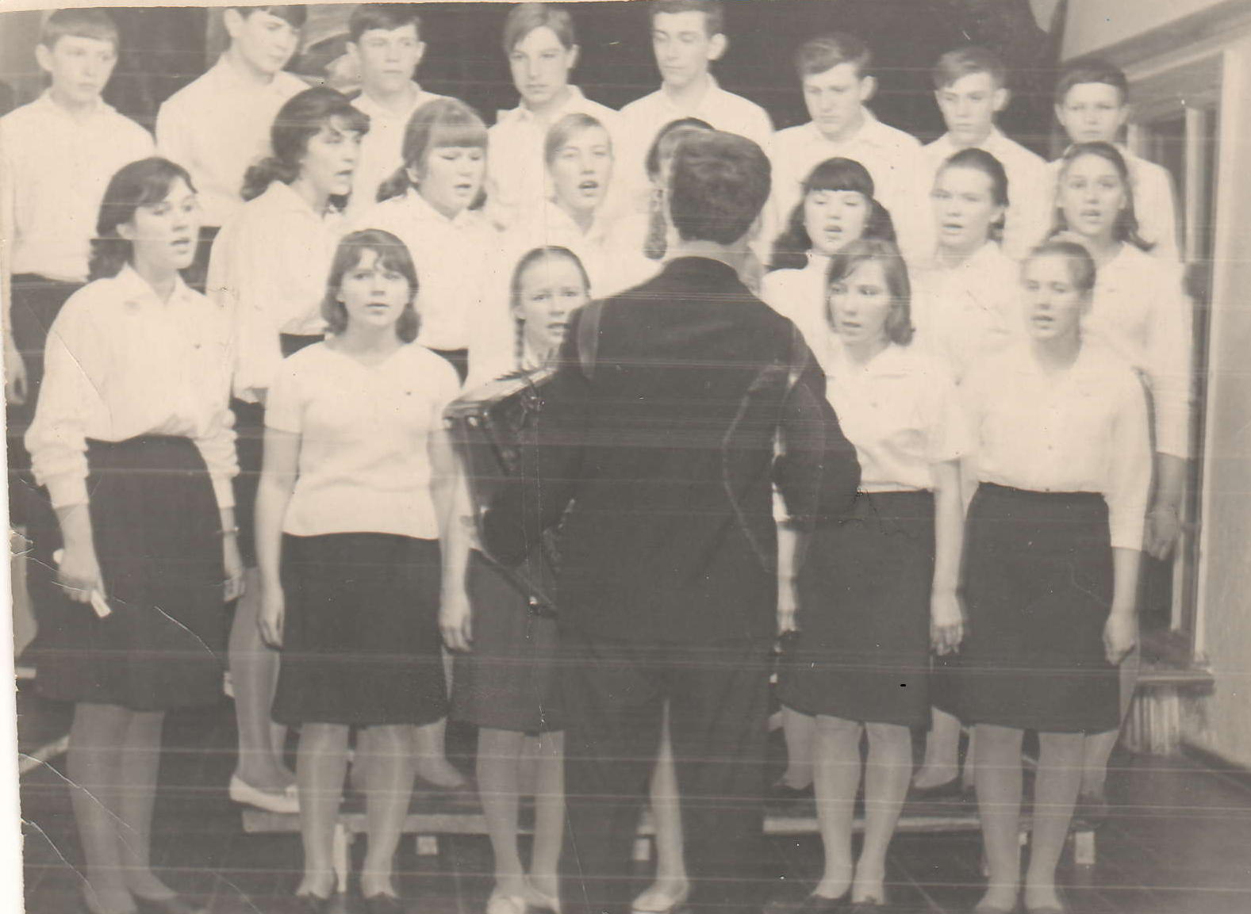
Мамин брат, мой дядя.
Дядя –Голиков Александр Сергеевич – преподаватель по классу «Баян», был наставником молодёжи, в конце 60-х годов играл в Оренбургском народном хоре.

Slide 17
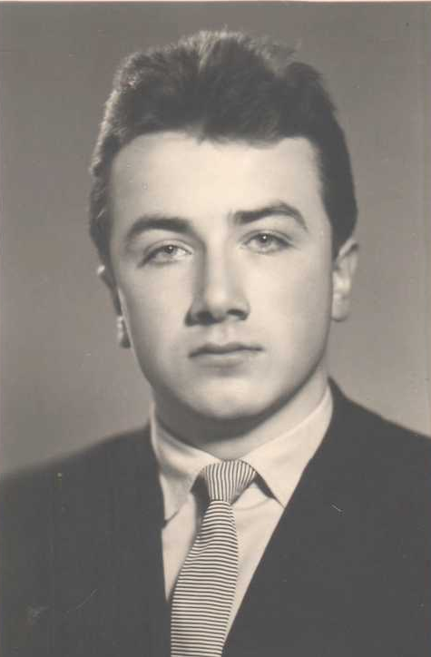
Мамин брат
Голиков Виктор Сергеевич – преподаватель Харьковского института Ж/Д транспорта
Голиков Анатолий Сергеевич - преподаватель технического ВУЗа г. Таганрога

Slide 18
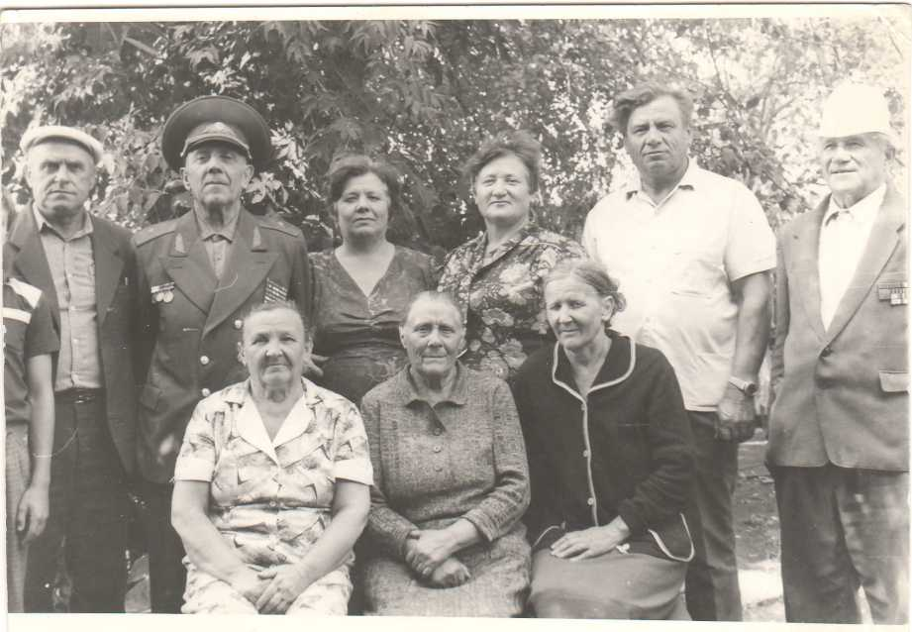
Мамины дяди и тёти были педагогами, двоюродная сестра преподавала библиотечное дело в Оренбургском институте искусств.

Slide 19
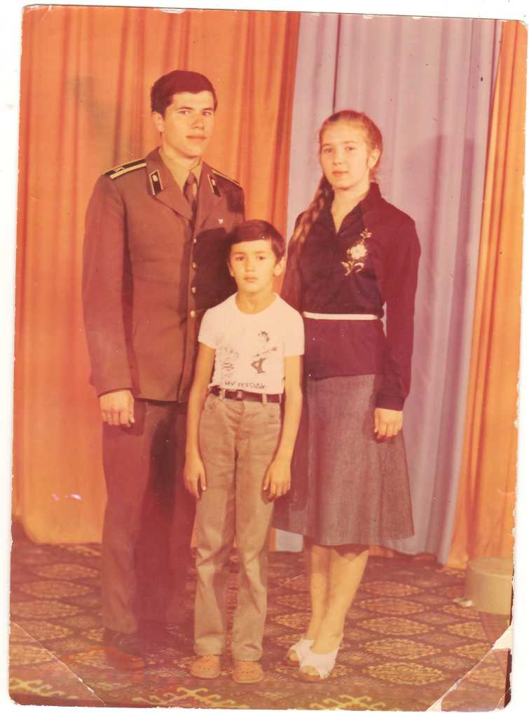
Я с родными братьями
В семье нас трое:
брат Сергей, я, брат Андрей.
Мы очень дружны, родители научили нас быть ответственными за свои дела и поступки, отзывчивыми к людям, уважать всех.
Все мы любим спорт, музыку, чтение, путешествия.

Slide 20
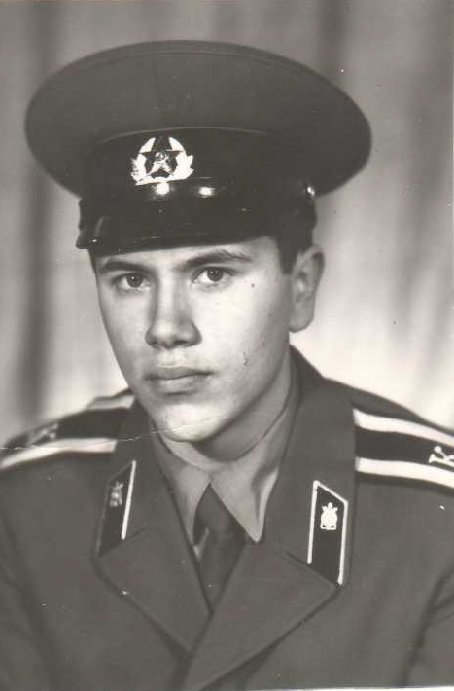
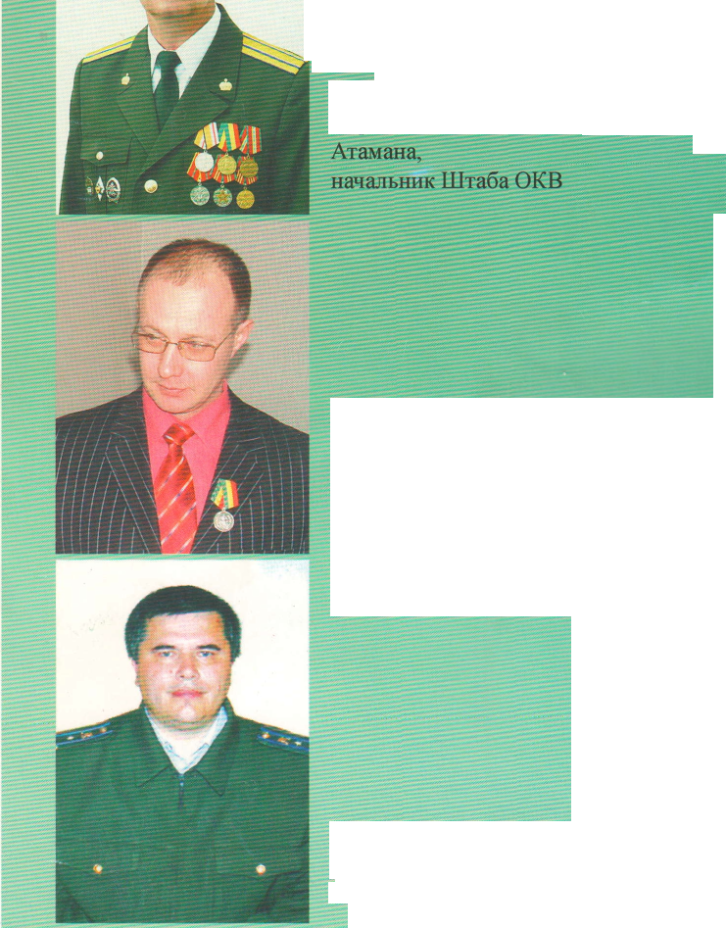
Мой родной брат
Брат Алагузов Сергей Александрович- офицер, что уже подразумевает наставничество, преподаватель – пропагандист экономической учёбы, занимался благотворительной деятельностью, состоит в Оренбургском казачестве.

Slide 21
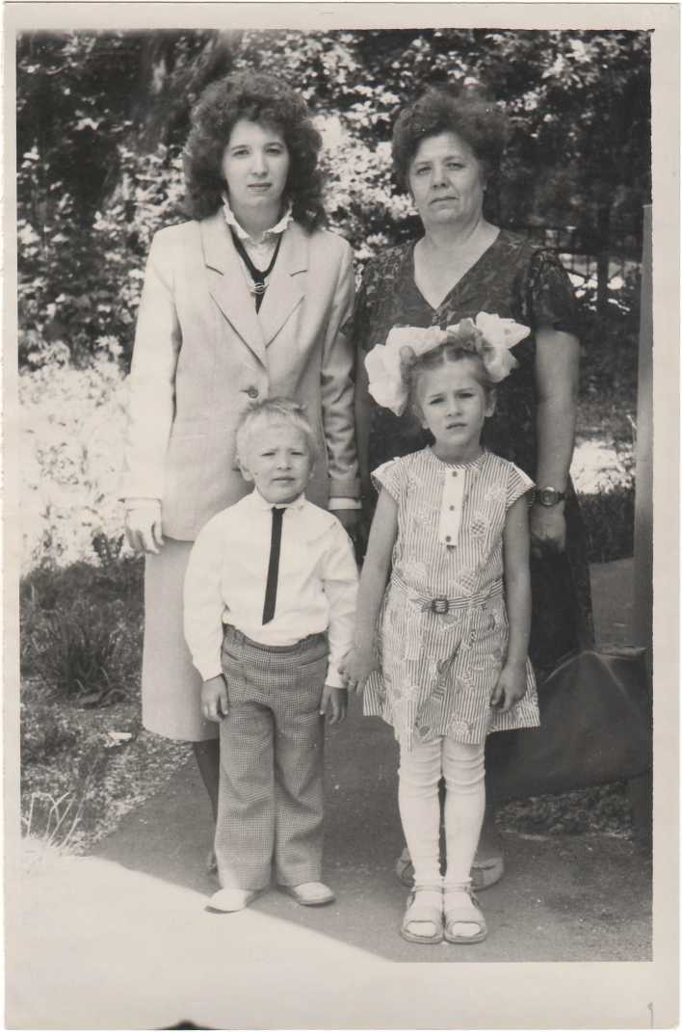
Я с мамой и мои дети.
Дорогая мамочка, нет тебя мудрей,
Дорогая мамочка - нет тебя добрей!
Силы все и знания детям отдала,
Очень многим людям
Путёвку в жизнь дала!
Каждый миг с тобою – счастье для всех нас,
Твое тепло сегодня – согревает нас.

Slide 22
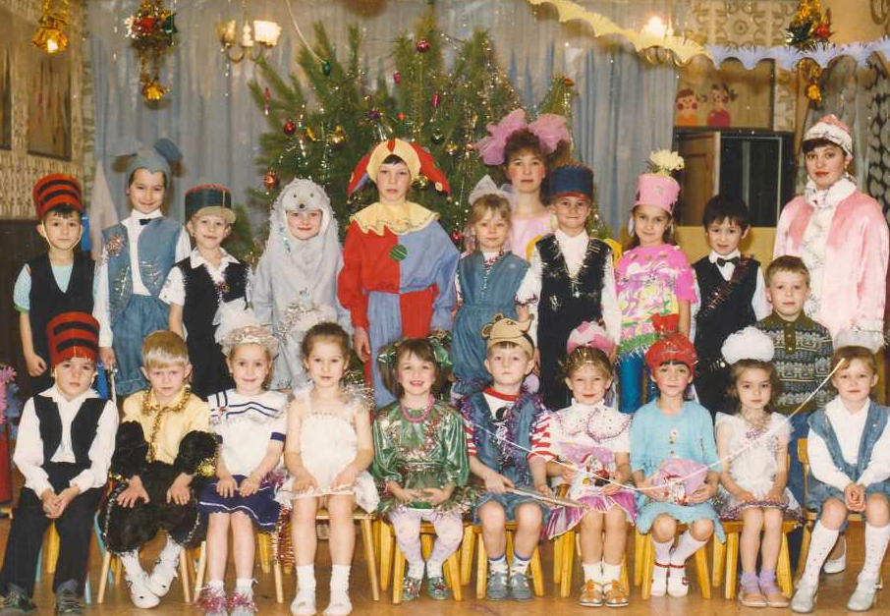
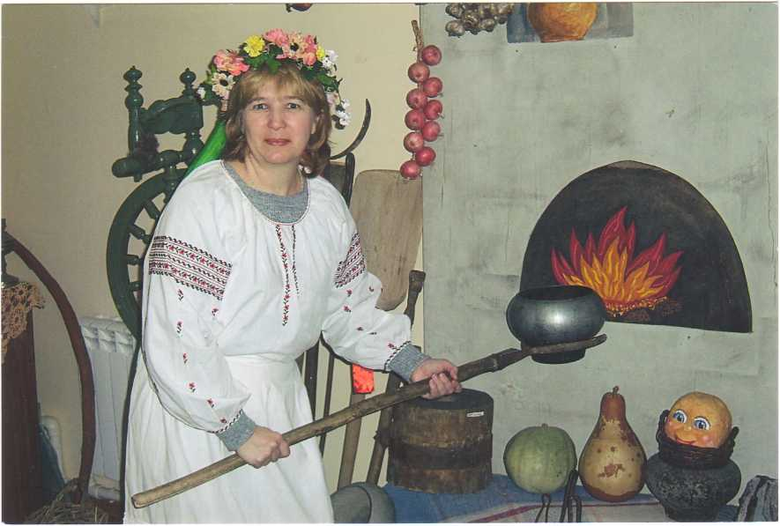
Мои трудовые будни

Slide 23
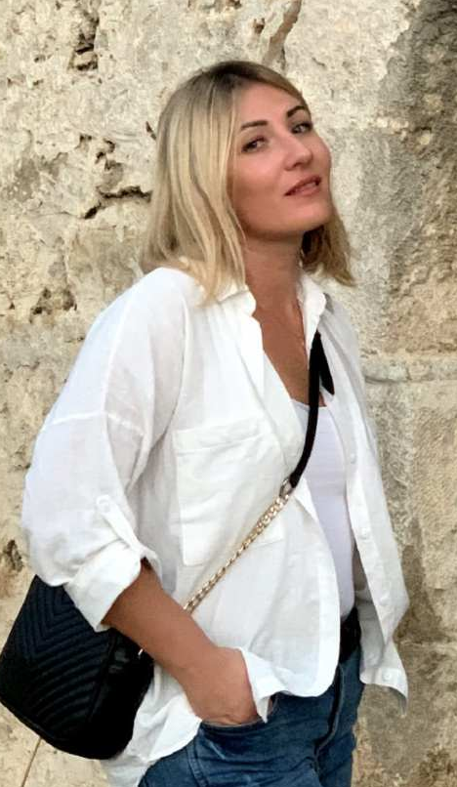
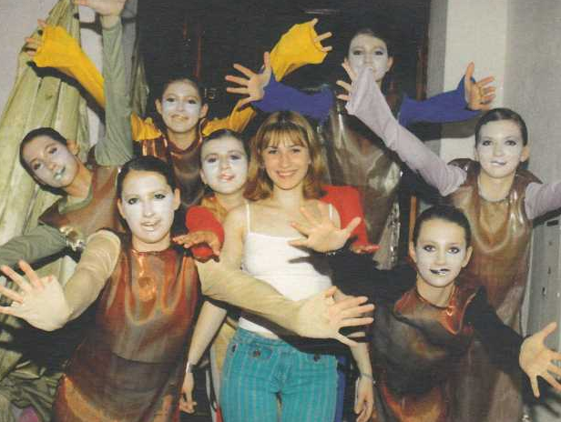
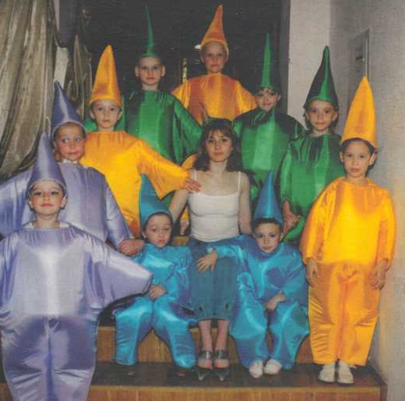
Моя дочь
Каширская Анастасия Васильевна- имеет хореографическое образование, преподавала 11 лет танец в Орске и в Самаре, сейчас фитнес –тренер международного класса.

Slide 24
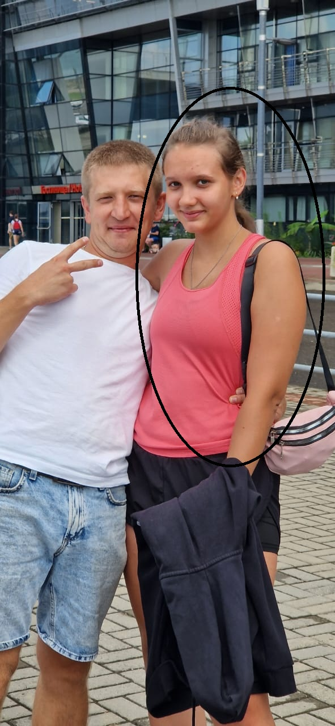
Моя племянница (дочь моего младшего брата Алагузова Андрея Александровича)
– Алагузова Ксения Андреевна – студент университета, уже преподаёт иностранный язык.

Slide 25
Наследство (Каширская М.А.)
Быть педагогом с детства не хочу, А за упрямство я всегда плачу. Быть педагогом с детства не желала, Но в школу с удовольствием играла! Меня учили быть примерной, А. я росла девчонкой скверной: На сумке школьной я с горы летала И грязь по лужам весело черпала. Меня упорство изводило, Всегда была я заводилой: В хоре песни распевала, И в баскетбол всегда играла. Меня в дружину и в комсорги, Я упиралась, но что толку… Люблю туризм, люблю наш край, А. мне: «Сценарии давай»: На свадьбы и на юбилей, На развлечение детей, На КВН, на классный час… | А, я… А, я всегда любила вальс, А, я всегда любила ночи ветерок, Под звук гитары – костерок, И песни Визбора, И трели соловья в час утренний, Когда встаёт заря… Я не хочу быть педагогом, не хочу, Но за своё наследство я плачу: И мама, и отец, и тёти, дяди, дед – Все педагоги с юных лет. Пыталась в сторону уйти, На химика училась, И даже в 19 лет- диплом я получила. Но рок судьбы преследовал меня, И в педагогах оказалась я… И 30 с лишним лет себя работе отдаю, Свою профессию - ЛЮБЛЮ!!!

